Slide 1
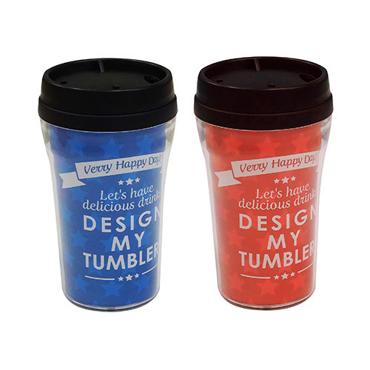
【提案書】
デザインマイタンブラー
特徴
好きなイラストや写真を入れればオリジナルなタンブラーにすることができる定番アイテムです。名入れプリントも可能ですので、イベントやキャンペーンのノベルティグッズなどにもおすすめ。
納期
納期スペース
仕様
カラー展開 ： 色指定不可
素 材 ： ポリスチレン・ポリプロピレン・ポリエチレン
サイズ ： Φ75×130mm
包 装 ： 化粧箱入
お見積
お見積りスペース

